Slide 1

Муниципальное дошкольное образовательное автономное учреждение
«Детский сад № 96 «Рябинка» комбинированного вида г.Орска
«Использование дошкольниками атрибутов для
сюжетно-ролевой игры, выполненных своими руками»
Подготовили: Тарасенко Т.Ю.
Белая Е.В.
г. Орск, 2024г.

Slide 2
АКТУАЛЬНОСТЬ:
Ловкие детские и взрослые руки, а так же фантазия способны привести детей в удивительную страну, где можно познать и пережить одно из самых прекрасных чувств — радость созидания и творчества. Работа с нетрадиционными материалами заключает в себе большие возможности для гармоничного развития ребенка. Эти занятия способствуют развитию у него творчества, пробуждают волю, развивают ручные умения и трудовые навыки, чувство формы, глазомер и цветоощущение. Работа над композицией способствует
воспитанию художественного вкуса.

Slide 3
ПРОБЛЕМА:
При наблюдении за сюжетно - ролевыми играми, мы заметили, что:
1. Ослабевает интерес к сюжетно-ролевым играм;
2. Недостаток театрального инвентаря, детям хотелось чего - нового, интересного;
3. Повторяемость сюжета;
4. В сюжетно - ролевых играх очень мало персонажей, нет второстепенных героев сюжета.

Slide 4
ГИПОТЕЗА:
Обговорив данные проблемы в развитии сюжетно - ролевой игры, было принято решение в создании своими руками новой атрибутики. Для повышения интереса, воображения, инициативности, творчества и самостоятельности, отличной идеей стало совместное сотворение чудесных атрибутов, именно такого, которое нравится ребятам.

Slide 5
ЦЕЛЬ:
Теоретически обосновать и экспериментально доказать
эффективность использования атрибутов, созданных своими
руками, для развития сюжетно-ролевых игр.

Slide 6
ЗАДАЧИ:
- придумывать и создавать атрибуты для игры;
- способствовать развитию связной, грамматически правильной речи;
- вызывать положительные эмоции от игры и желание обогащать игру
новыми сюжетными линиями;
- познакомиться с разнообразными материалами и приспособлениями для изготовления масок.

Slide 7
ПОДГОТОВИТЕЛЬНЫЙ ЭТАП:
- Беседа о любимых сюжетно - ролевых играх;
- Рассматривание имеющейся атрибутики для сюжетно - ролевой игры;
- Показ одной из сюжетно - ролевой игры;
- Обсуждение на тему «Чего не хватает в наших играх?».

Slide 8
ОСНОВНОЙ ЭТАП:
- Показ иллюстраций разных персонажей, профессий, животных, которых можно включить в сюжетно - ролевые игры;
- Обдумывание создания масок для сюжетно - ролевых игр;
- Выбор детей, маски каких персонажей каждый готов сделать;
- Подготовка к созданию атрибутов;
- Выбор материалов для воплощения в маску персонажа;
- Совместная работа над созданием масок, включение вообщражения, творчества и сообразительности.

Slide 9
ИСПОЛЬЗУЕМЫЕ МАТЕРИАЛЫ:
- Бумажные тарелки;
- Клей;
- Фломастеры, краски;
- Подготовленные вырезки некоторых частей образа;
- Деревянные шпажки.

Slide 10
ЗАКЛЮЧИТЕЛЬНАЯ ЧАСТЬ:
- Добавление готовых атрибутов в предметно - игровую среду для сюжетно - ролевых игр;
- Организация сюжетно-ролевых игр с использованием атрибутов-самоделок.
- Показ новых игровых действий с одними и теми же предметами.
- Обсуждение с детьми о проведенных сюжетно - ролевых играх с новыми атрибутами.

Slide 11
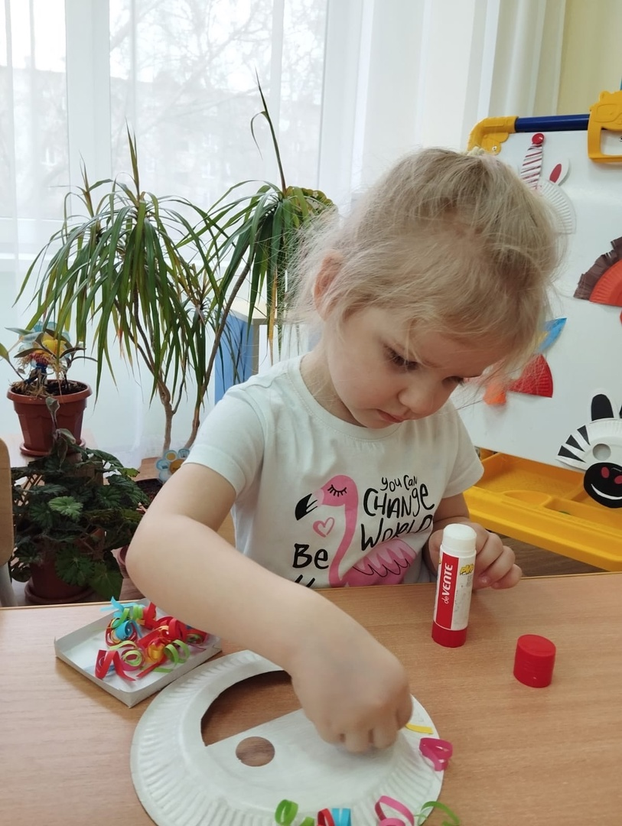
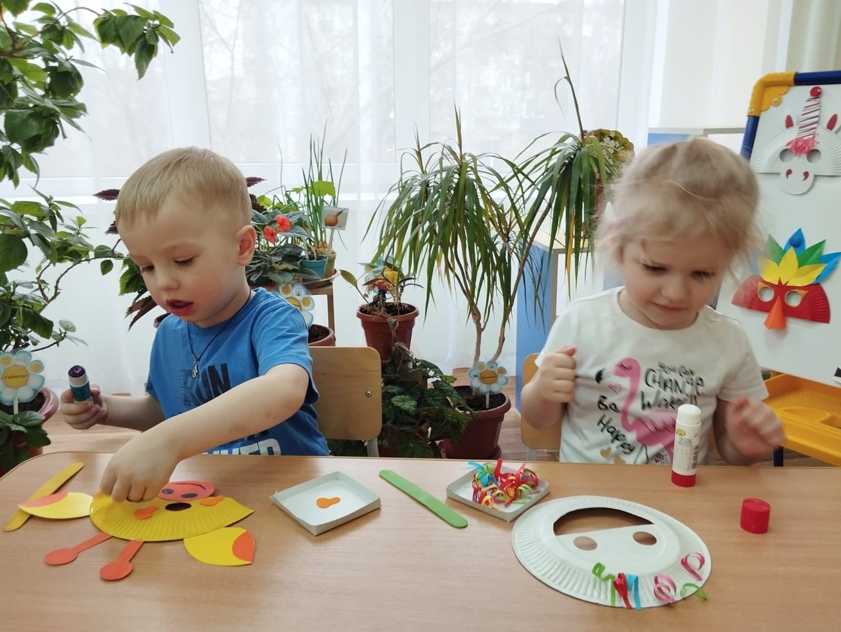
ОСНОВНОЙ ЭТАП:

Slide 12
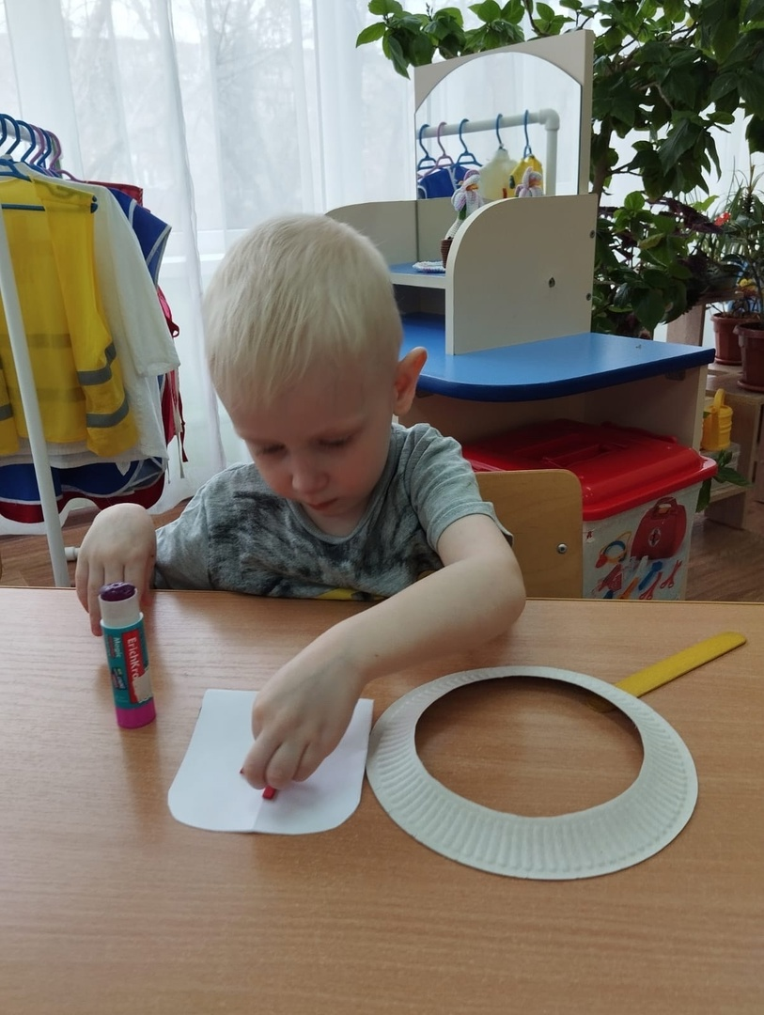
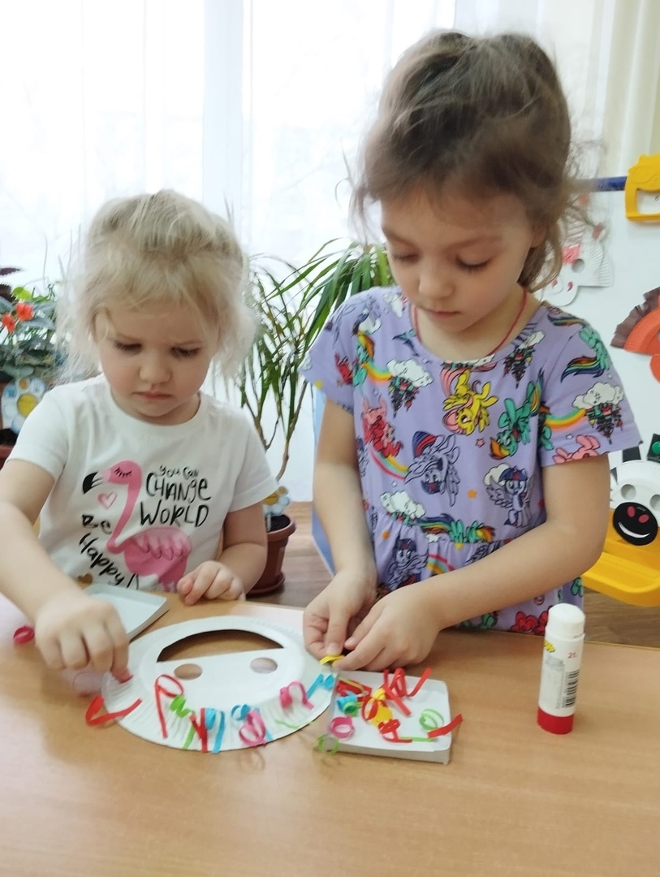
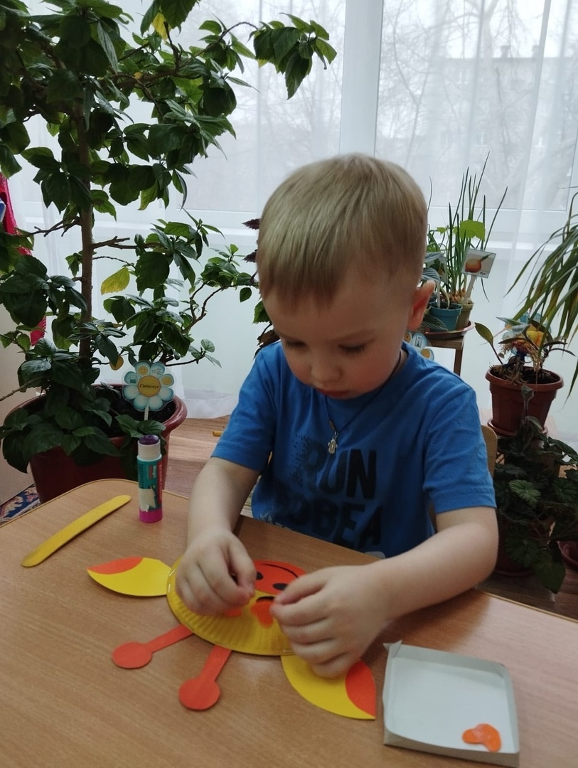

Slide 13
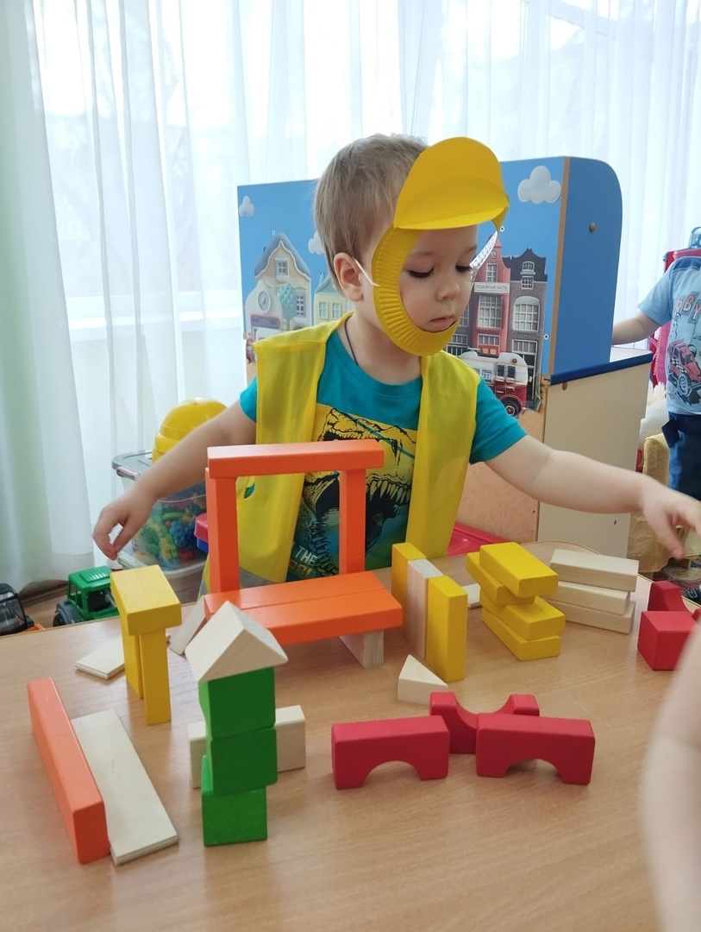
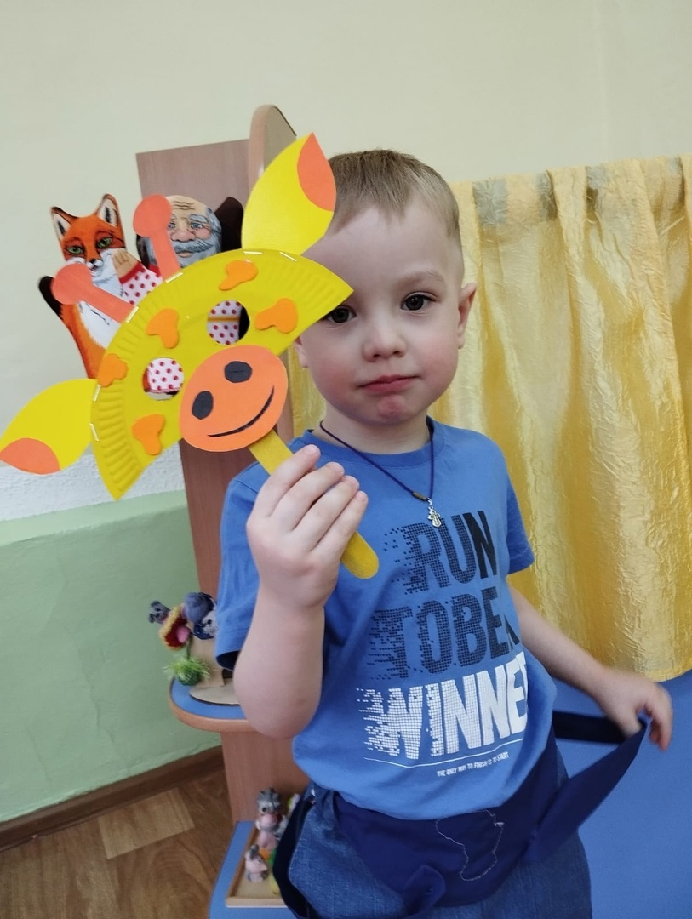
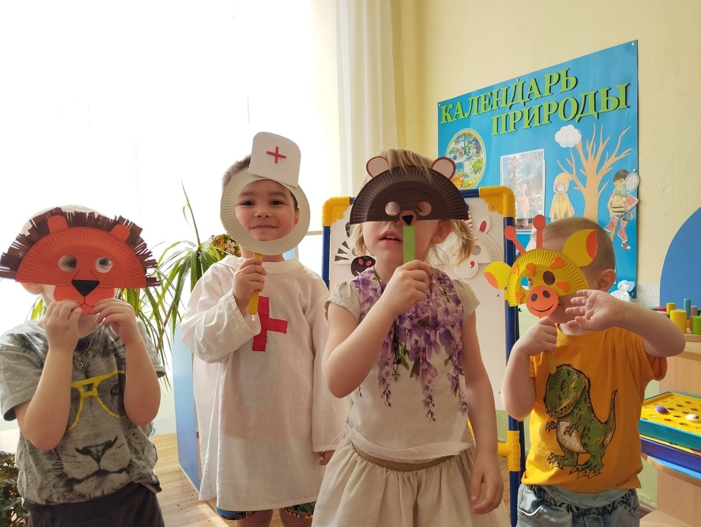
ЗАКЛЮЧИТЕЛЬНАЯ ЧАСТЬ:

Slide 14
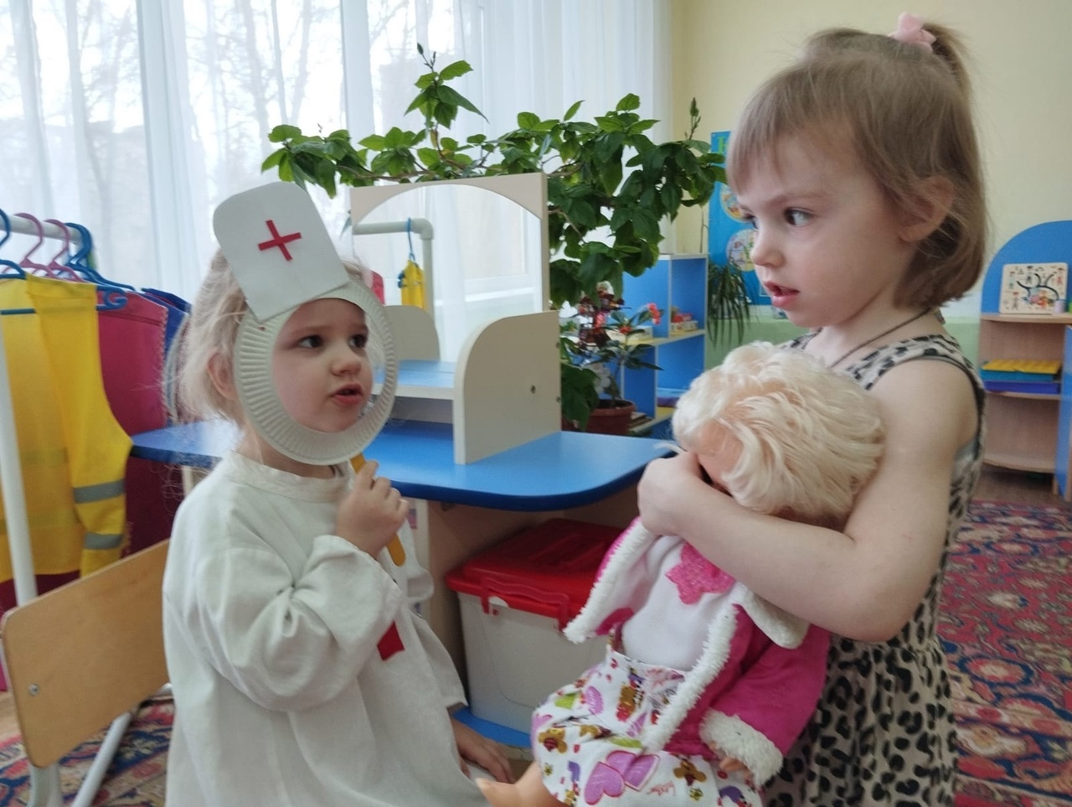
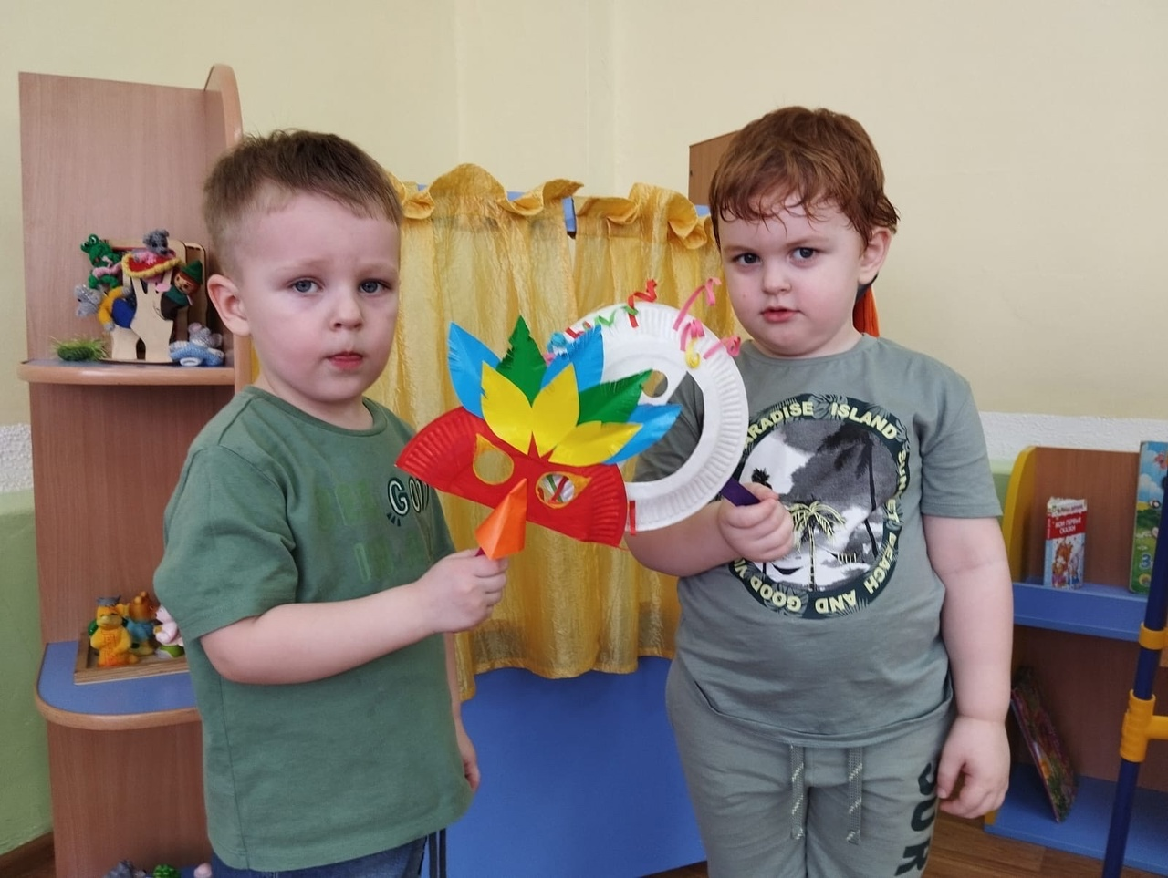

Slide 15
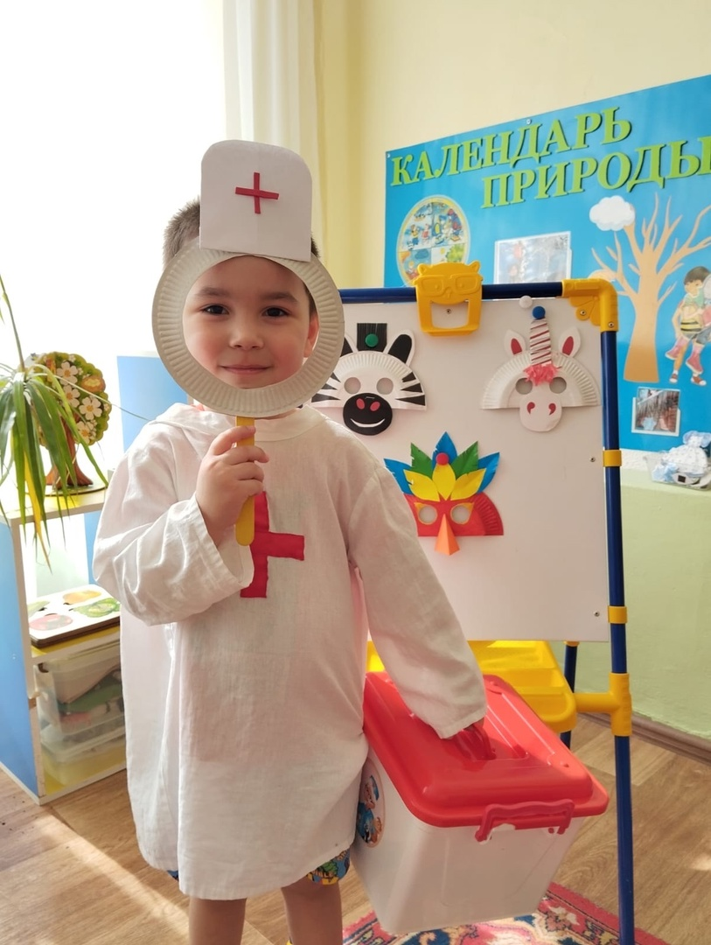
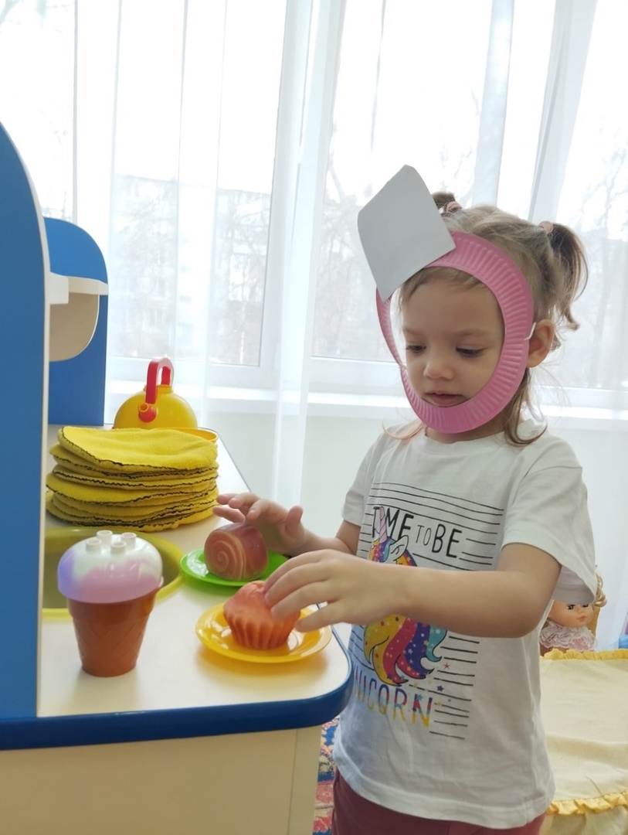
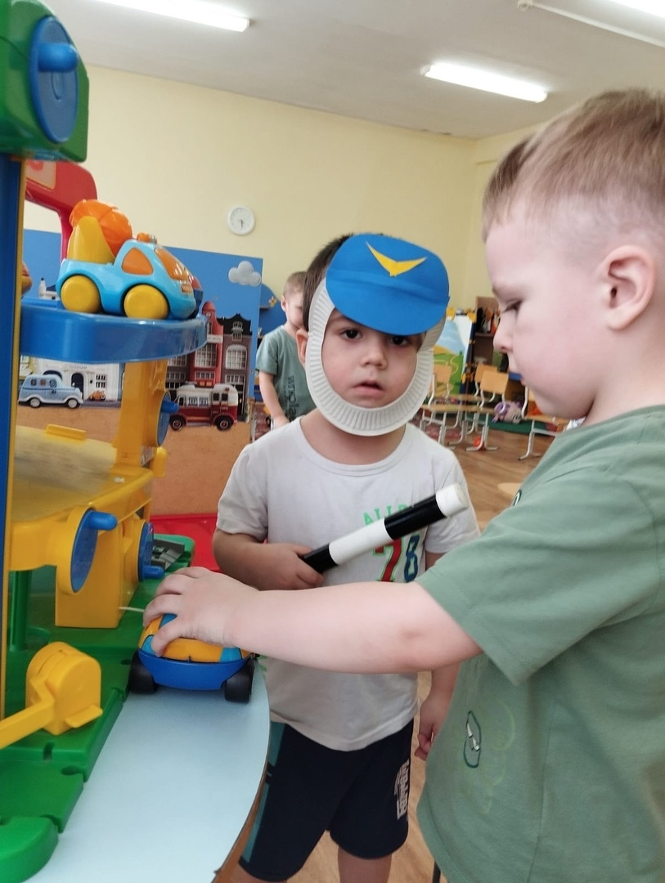

Slide 16
СПАСИБО ЗА ВНИМАНИЕ!

